Slide 1
EXTRANJERO Y PEREGRINO. I PEDRO.2:11.
INTRODUCCIÓN:
Pedro habla a los cristianos sobre un mundo que no es su verdadera patria.
Pedro usa dos palabras para expresar la condición de los cristianos en el mundo.
1. “EXTRANJEROS”- Significa un residente temporario, somos residentes temporarios en este mundo.
2. “PEREGRINO”- uno que reside transitoriamente en un sitio, uno que va de paso.
Pedro nos dirige su exhortación como a gente de paso por que estamos en este mundo solamente de paso.
De esta manera es como hemos de considerarnos los cristianos en este mundo.

Slide 2
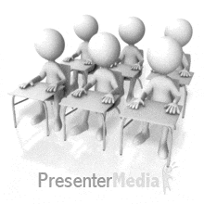
EXTRANJEROS Y PEREGRINOS.
Las escrituras describen a los creyentes de todas las edades como extranjeros- Forasteros- Peregrinos.
Los cristianos no son de este mundo.
Juan.17:16.
Ellos no son del mundo, como tampoco yo soy del mundo.
Y por eso se abstienen de las pasiones de la carne.

Slide 3
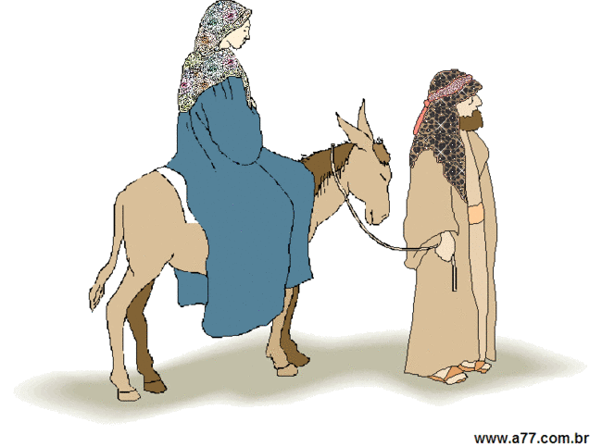
Y por eso se abstienen de las pasiones de la carne.
I Pedro.2:11.
Amados, os ruego como a extranjeros y peregrinos, que os abstengáis de las pasiones carnales que combaten contra el alma.
Gálatas.5:19-21.
Ahora bien, las obras de la carne son evidentes, las cuales son: inmoralidad, impureza, sensualidad,
V.20.
idolatría, hechicería, enemistades, pleitos, celos, enojos, rivalidades, disensiones, sectarismos,

Slide 4
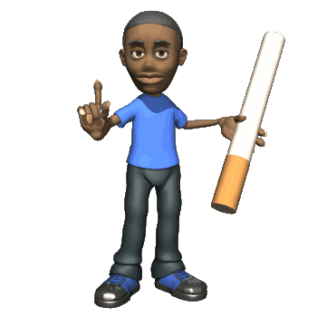
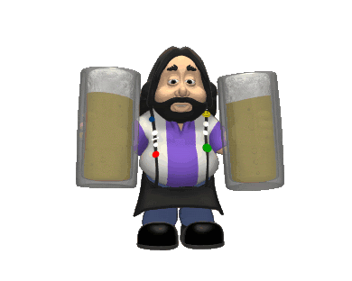
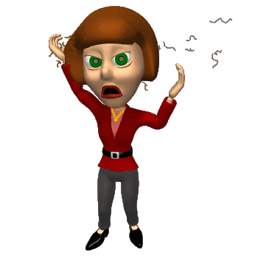
V.21.
envidias, borracheras, orgías y cosas semejantes, contra las cuales os advierto, como ya os lo he dicho antes, que los que practican tales cosas no heredarán el reino de Dios.
Propias de este mundo.
I Juan.2:15-17.
No améis al mundo ni las cosas que están en el mundo. Si alguno ama al mundo, el amor del Padre no está en él.
V.16.
Porque todo lo que hay en el mundo, la pasión de la carne, la pasión de los ojos y la arrogancia de la vida, no proviene del Padre, sino del mundo.

Slide 5
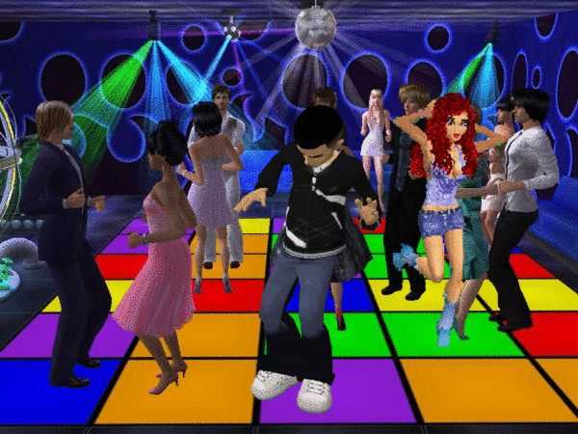
V.17.
Y el mundo pasa, y también sus pasiones, pero el que hace la voluntad de Dios permanece para siempre.
Más bien él cristiano espera la ciudad cuyo constructor es Dios.
Hebreos.11:16.
Pero en realidad, anhelan una patria mejor, es decir, celestial. Por lo cual, Dios no se avergüenza de ser llamado Dios de ellos, pues les ha preparado una ciudad.

Slide 6
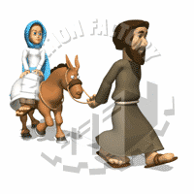
Así como Abraham por fe habitó como extranjero.
Hebreos.11:9-10.
Por la fe habitó como extranjero en la tierra de la promesa como en tierra extraña, viviendo en tiendas como Isaac y Jacob, coherederos de la misma promesa,
V.10.
porque esperaba la ciudad que tiene cimientos, cuyo arquitecto y constructor es Dios.

Slide 7
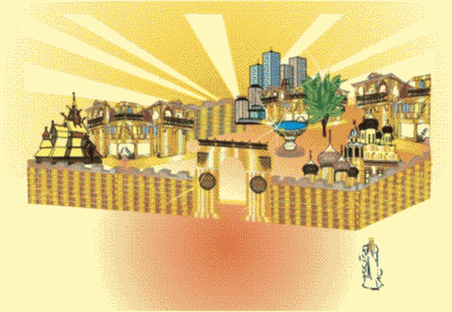
La razón por que esperaba la ciudad cuyo arquitecto y constructor es Dios.
Y así todos los de fe.
Hebreos.11:13.
Todos éstos murieron en fe, sin haber recibido las promesas, pero habiéndolas visto y aceptado con gusto desde lejos, confesando que eran extranjeros y peregrinos sobre la tierra.
Como cristianos debemos buscar esta patria que es del cielo.

Slide 8
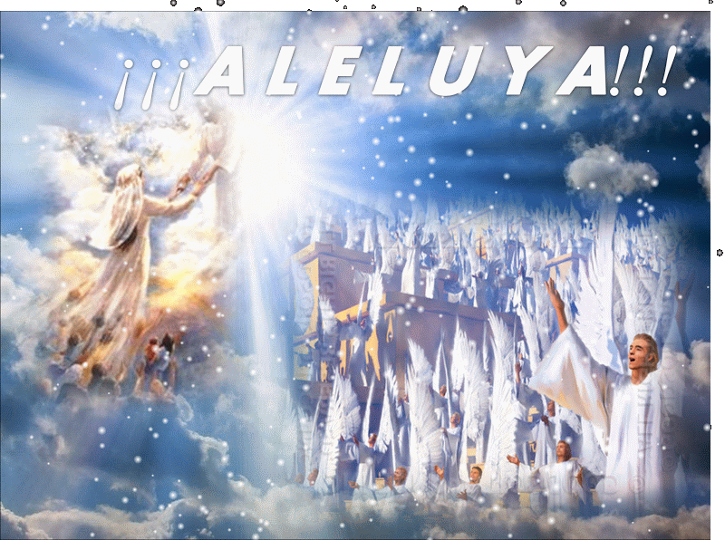
Filipenses.3:20.
Porque nuestra ciudadanía está en los cielos, de donde también ansiosamente esperamos a un Salvador, el Señor Jesucristo,
Por que no tenemos una ciudad permanente aquí.
Hebreos.13:14.
Porque no tenemos aquí una ciudad permanente, sino que buscamos la que está por venir.
Y esta patria es eterna.
II Corintios.5:1.

Slide 9
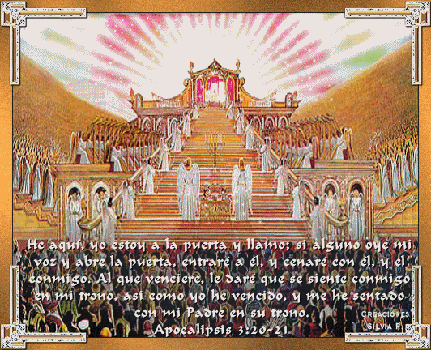
Porque sabemos que si la tienda terrenal que es nuestra morada, es destruida, tenemos de Dios un edificio, una casa no hecha por manos, eterna en los cielos.
I Pedro.1:4.
para obtener una herencia incorruptible, inmaculada, y que no se marchitará, reservada en los cielos para vosotros,
Los cristianos no han de afanarse por los asuntos terrenales.
Mateo.6:25.

Slide 10
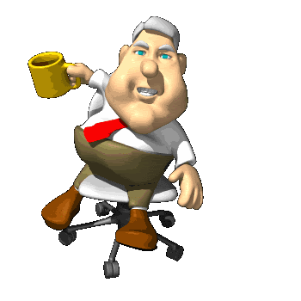
Por eso os digo, no os preocupéis por vuestra vida, qué comeréis o qué beberéis; ni por vuestro cuerpo, qué vestiréis. ¿No es la vida más que el alimento y el cuerpo más que la ropa?
Sino hacernos tesoros en el cielo.
Mateo.6:20.
sino acumulaos tesoros en el cielo, donde ni la polilla ni la herrumbre destruyen, y donde ladrones no penetran ni roban;
Buscar las cosas de arriba.
Colosenses.3:1-2.

Slide 11
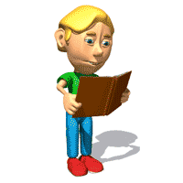
Si habéis, pues, resucitado con Cristo, buscad las cosas de arriba, donde está Cristo sentado a la diestra de Dios.
V.2.
Poned la mira en las cosas de arriba, no en las de la tierra.
Él cristiano tiene que mantener los pies sobre la tierra y la cabeza en el cielo.
Debemos de abstenernos de los deseos de la carne.
I Pedro.2:11.
Amados, os ruego como a extranjeros y peregrinos, que os abstengáis de las pasiones carnales que combaten contra el alma.

Slide 12
Conduciéndonos en el temor de Dios, todo el tiempo de nuestra peregrinación.
I Pedro.1:17.
Y si invocáis como Padre a aquel que imparcialmente juzga según la obra de cada uno, conducíos en temor durante el tiempo de vuestra peregrinación;
Y brillando como luminares en este mundo.
Filipenses.2:15.
para que seáis irreprensibles y sencillos, hijos de Dios sin tacha en medio de una generación torcida y perversa, en medio de la cual resplandecéis como luminares en el mundo,

Slide 13
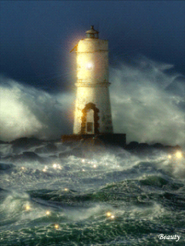
Siendo la luz de este mundo.
Mateo.5:14.
Vosotros sois la luz del mundo. Una ciudad situada sobre un monte no se puede ocultar;
Como peregrinos y extranjeros solo estamos de pasos.
Y nuestra vida en este mundo debe de alumbrar.
Resplandecer para iluminar la vida de otras personas.

Slide 14
CONCLUSIÓN:
La Biblia enseña que él cristiano en este mundo es como:
1. Extranjero.
2. Peregrino.
Él cristiano debe abstenerse de las pasiones de la carne.
Buscar la patria cuyo constructor es Dios.
Esta es celestial, eterna en los cielos no aquí en la tierra.
Si hacemos hogar permanente aquí en la tierra hemos equivocado nuestro destino.
Y nuestra visión.
Ya que aquí estamos solo de paso.

Slide 15
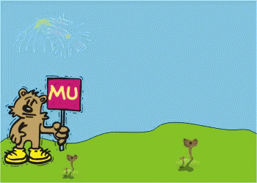
POR SU FINA ATENCION.
DIOS NOS BENDIGA A TODOS.

